Slide 1
第10章 电气制图简介
10.1 框图
10.2 电路图
10.3 接线图
10.4 线扎图
10.5 印制电路板

Slide 2
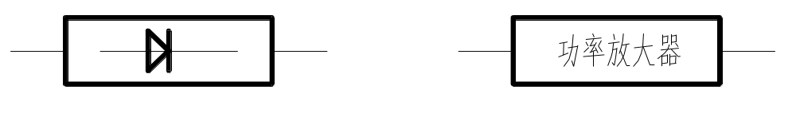
10.1 框图
1.概念
框图粗略地表达了电路的组成情况，通常给出其主要单元电路的位置、名称及各部分单元电路之间的连接关系。通过框图可以了解系统或设备的总体概况和简要工作原理。
2.框图的绘制
框图一般采用方框符号或带有注释的框进行绘制。

Slide 3
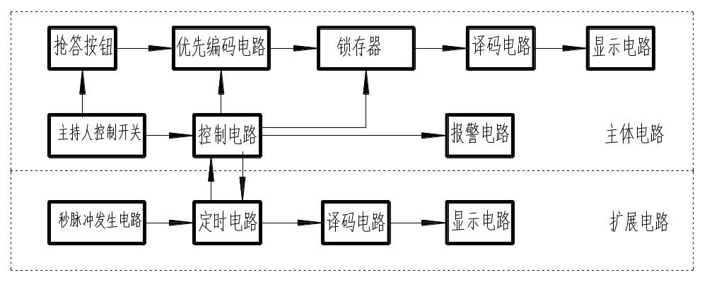
框图的布局一般按信号的流向从左至右排成一行，当一行尚不足以排布时，允许自上而下相互平行的横排。布局时，将输入端布置在其左侧，输出端布置在其右侧，辅助电路布置在主电路下方。

Slide 4
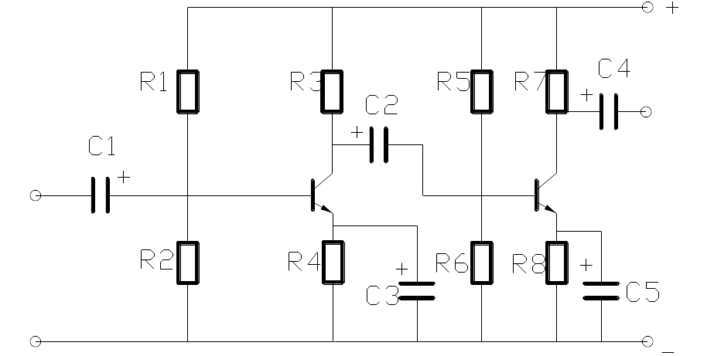
10.2 电路图
1.概念
电路就是电流流经的路径。在分析电路时，按照国家标准《电气图用图形符号（GB4728.1～13-85）》的规定，将各种电路元件用相应的图形符号来替代，这样画成的图称为电路图，如下图所示。电路图反映了各元器件间的工作原理及其相互连接关系。

Slide 5
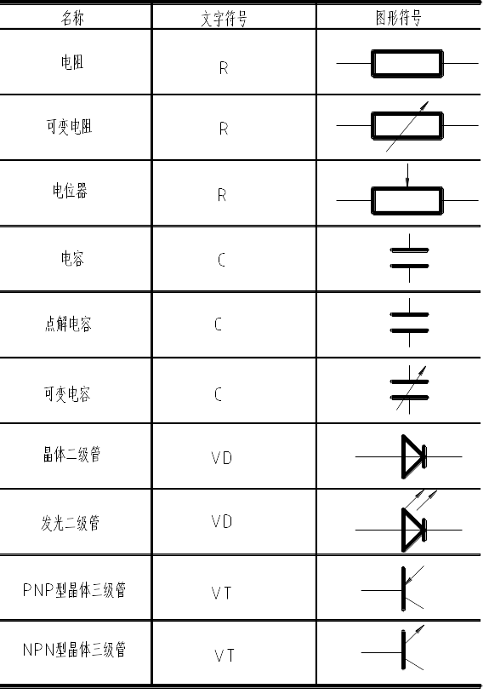
2.常用电气设备文字、图形符号
电子元器件在电路图中应采用图形符号表示，并标注相应的文字符号。其中图形符号应符合GB4728-85的规定，文字符号应符合GB7129-87的规定。

Slide 6
3.电路图画法
步骤：
(1)按电路不同功能将全电路分成若干级，然后以各级电路中的主要元件为中心，在图中沿水平方向分成若干段。
(2)电路的输入端画在图的左侧，输出端画在图的右侧，使信号从左到右，从上而下流动。
(3)排布各级电路主要元件的图形符号，使其尽量位于图形中心水平线上。应注意电路图上每一个图形符号都要标注元器件的文字符号，每一类元器件要按照它们在图中的位置，自上而下、从左到右地注出它们的位置序号，如R1，R2，R3……
(4)分别画出各级电路之间的连接及有关元器件，一般应使同类元件尽量在横向或纵向对齐，尽量减少接线交叉。应注意水平和垂直导线相交时，在相交处画一黑圆点；若导线不相交但又出现交叉情况，在相交处不加黑圆点(如图所示)。

Slide 7
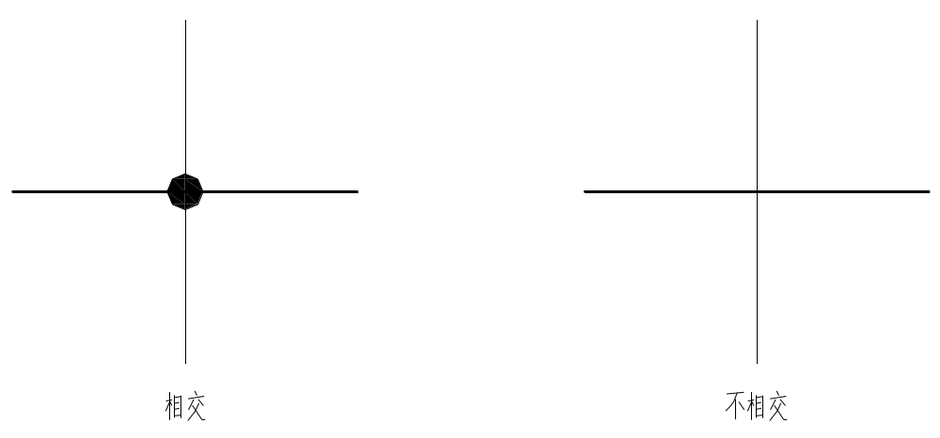
(5)画全其他附加电路及元器件，标注数据及代号。
(6)检查全图连接是否有误，布局是否合理，最后加深。

Slide 8
10.3 接线图
1. 概念
接线图是用来表示各元件的相对位置和接线实际状态的略图。接线图可用来指导安装、检查、维修和故障处理工作。接线图在其表达上有四种不同的形式，即直接式、基线式、走线式（干线式）和表格式。各种接线形式适用于不同情况，在学习时应注意正确应用。
2.接线图绘制须知
(1)按元器件在设备中的真实位置画出外形和接头。
(2)从设备背面看元器件的接头或管脚编号应是顺时针方向。
(3)对图中每一根导线标号的方法有两种：

Slide 9
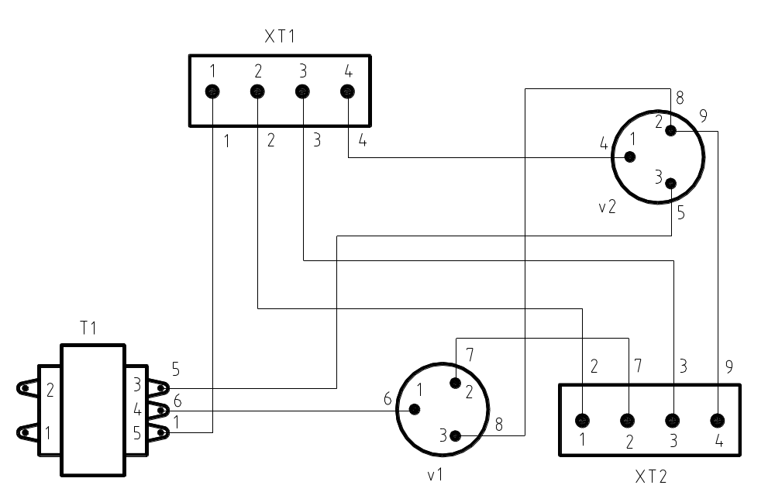
(a)顺序法——按接线的次序进行标号。每根导线有一个编号，分别写在导线两端接头处，见直接式接线图。
直接式接线图

Slide 10
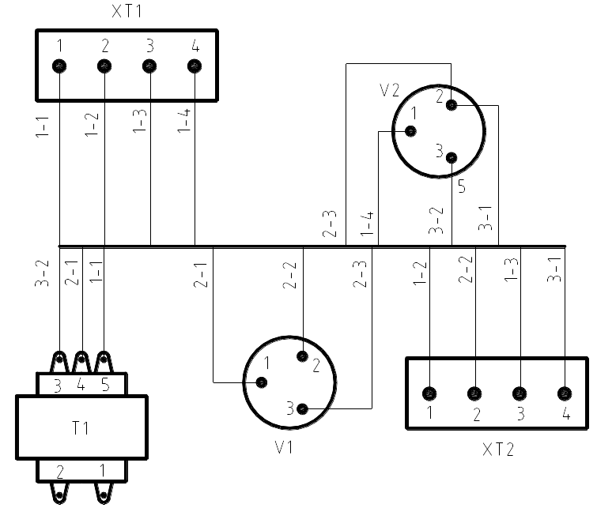
(b)等电位法——每根导线用两组号码进行编号，第一组表示等电位序号，第二组表示相同电位导线的序号，见基线式接线图 。
基线式接线图
(4)接线图必须附有接线表，以便将每根导线的资料全部列出。

Slide 11
3.接线图的表达方法
(1)直接式接线图
在元器件的接头与接头之间，用各种不同规格和颜色的导线连接起来，表示这种接线方式的图称为直接式接线图，如课本图10.5所示。直接式接线图适用于简单电子部件的接线，能使读者直接在图上看出每一根导线的通路。
(2)基线式接线图
从各端点引出的导线，全部都绑扎在一条称为“基线”的直线上，基线一般画在元器件的中间，表示这种接线方式的图称为基线式接线图，如课本图10.6所示。基线式接线图对线扎的固定比较方便，适用于易受振动的产品和多层重叠接线面的布线。为更清楚地说明基线式接线图上各端点的连线关系，可附加接线表。

Slide 12
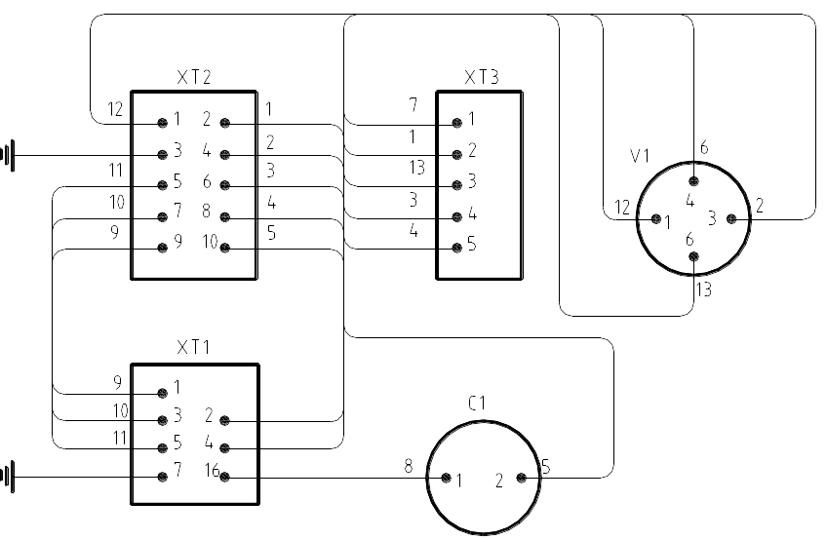
(3)走线式接线图
将元器件走线相同的导线绑扎成一束，表示这种接线方式的图称为走线式（干线式）接线图（也称走线图或干线图）。
走线图能近似反映内部线路接法，因此走线图与基线图的特点近似，但比基线图直观。画图时走向线用粗实线表示，导线用细实线表示。

Slide 13
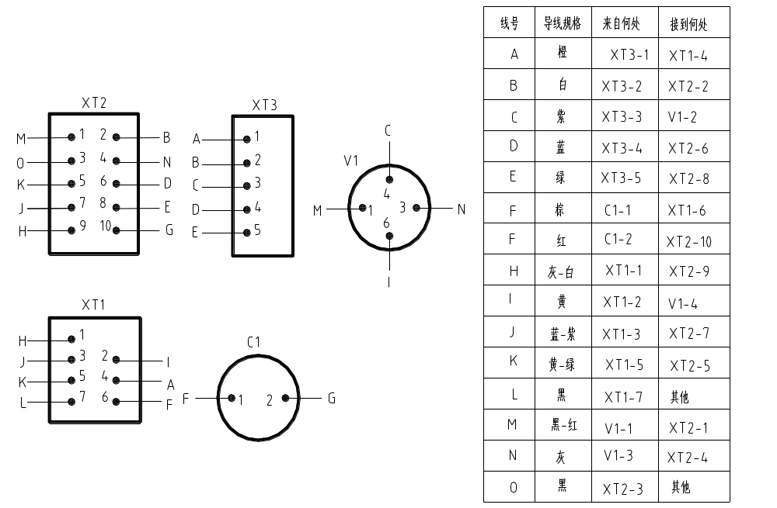
(4)表格式接线图
在图上只画元器件外形和端点，不画导线，以表格形式代替导线通路，表示这种接线方式的图，称为表格式接线图（简称表格图）。表格图的最大特点是没有接线，这对于用几张图纸画的复杂接线图特别适用。画图时，表格中的元器件仍按在设备中的位置画，表格放在图纸右上角。

Slide 14
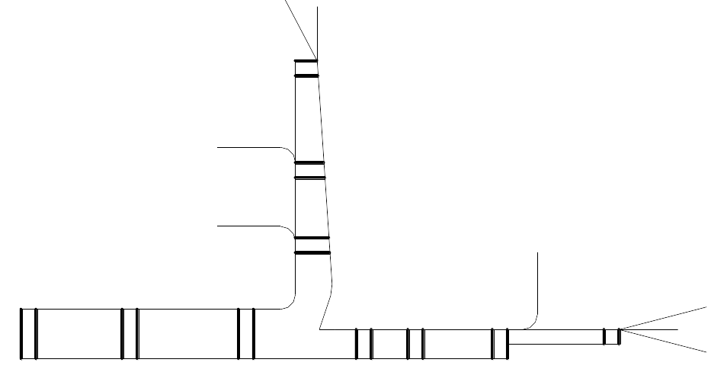
10.4 线扎图
1.线扎图的基本概念
线扎图是用来表示多条导线或电缆线按布线及拉线的要求绑扎或粘合在一起的图样。它是根据设备中各接线点的实际位置及接线图中走线的要求绘制的。
2.线扎图的表达方式
(1)结构式——线扎的主干和分支的外形轮廓用粗实线表示，线扎处的绑扎线用两条细实线表示，导线抽头也用细实线表示，并预留适当的抽头长度 。

Slide 15
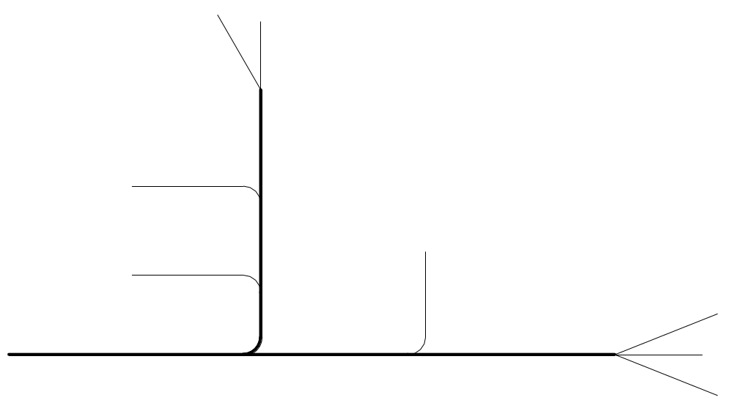
(2)示意式——线扎主干和分支用特粗线表示，导线抽头用细实线表示 。

Slide 16
10.5 印制电路板
1.概念
印制电路板是以覆铜的绝缘板为基材，采用保护性腐蚀法，按电路所需将其上面覆盖的铜箔腐蚀掉一部分，保留的铜箔作为导线，也简称印制板。
印制板分设计草图、装配图、布线图和机加工图等四类图样。
(1)印制板设计草图——根据产品的电原理图绘制。首先分析电原理图，熟悉全部元器件，设计出最佳方案。
(2)印制板装配图——按照绘制草图绘制。它着重表达各元器件或结构件在板上的安装位置、连接情况以及外形尺寸等。
(3)印制板布线图——根据印制板装配图绘制，专供拍照制版用。
(4)印制板机加工图——根据印制板装配图绘制。它是用来表示印制板的结构形状、大小及技术要求的图样，供机械加工印制板时使用。

Slide 17
2.常用的电子线路CAD软件
电子电路的设计要经过设计方案提出、验证和修改三个阶段。传统的设计方案一般是采用实际搭试验电路的方法进行，随着计算机的发展，某些特殊类型的电路可以通过计算机来完成电路设计，这种借助计算机来完成设计任务的设计模式称作计算机辅助设计，即CAD。
目前常用的电子线路CAD软件有：Smartwork、Orcad、Pcad、Pspice、Electronics Work-bench、Tango、Protel、Protel Design System等，就其功能而言，各有千秋。

Slide 18
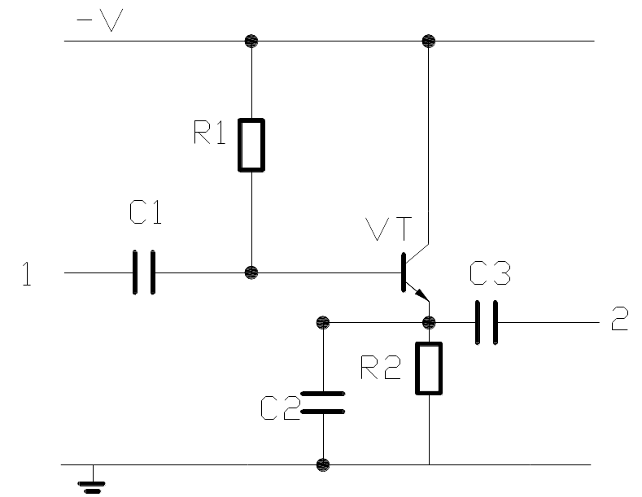
3.印制板画法举例
(1)原理图编辑
采用CAD技术对电路进行模拟或对设计好的电路进行PCB布局布线时，首先是将设计好的线路图输入计算机中。即用适当的软件包绘制原理图，使其包含印制板编辑所需的各种信息，以便于印制板的自动布局和自动布线。
分析如下电路图：

Slide 19
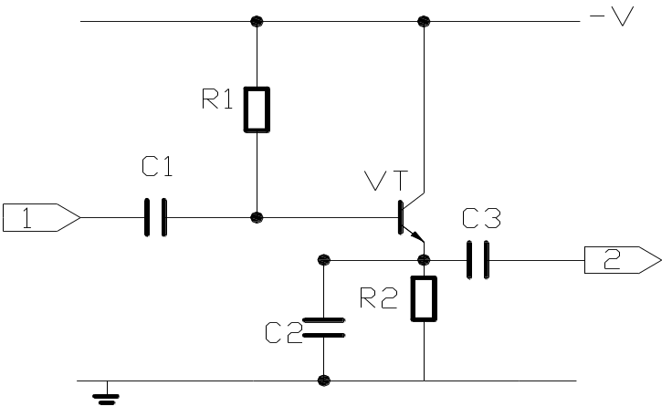
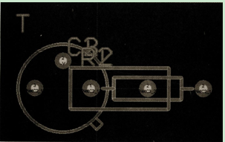
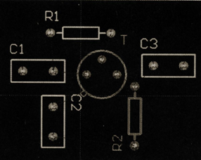
(2)印制电路板图的编辑
① 布局
布局可以采用自动布局，也可以采用手动布局，一般是先自动布局，然后用手工进行调整。自动布局是利用原理图的网络表进行操作，图a的自动布局图效果图如图b所示,调整后的布局如图c所示。
图a
图b
图c

Slide 20
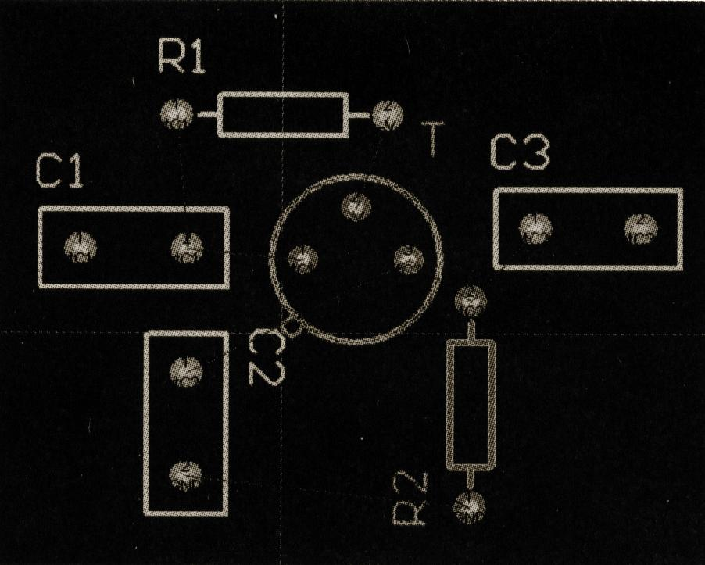
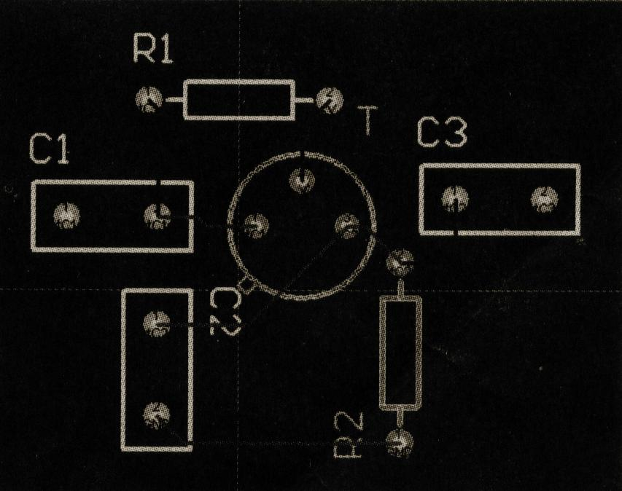
② 布线
根据印制板布局图绘制的布线图，可以反映印制板布线的真实情况。图c的自动布线图如图d所示。
图c
图d

Slide 21
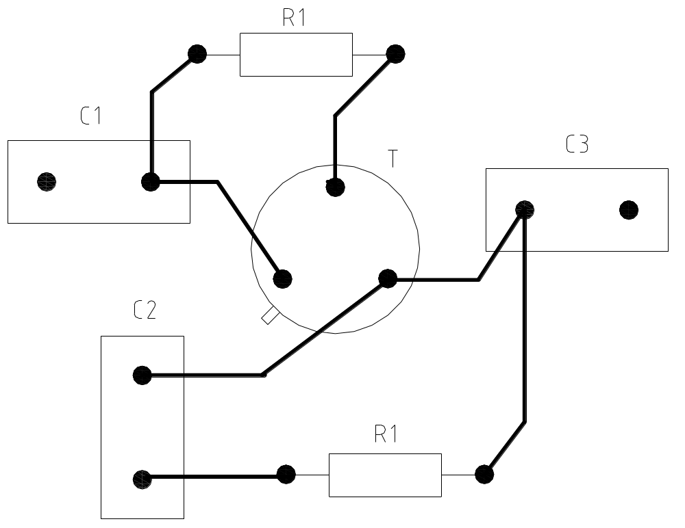
(3)印制板图的输出
通过校验的PCB设计，就可以输出制板。输出的方式有3种：打印机、绘图仪和光学绘图仪。下图用打印机方式输出印制板的预览图。

